Slide 1
基于自注意力机制的脑电解码及硬件系统设计
导师：张 明 教授
答辩：程贤哲
Notes:
尊敬的各位专家教授，上午号，我是答辩人程贤哲，我的导师是张明教授，今天作的开题报告名字是

Slide 2
目录
目录
论文选题立论依据
研究现状
研究目标
研究内容及技术路线
Notes:
从以下四个方面汇报，1，2

Slide 3
目录
论文选题立论依据
《基于自注意力机制的脑电解码及硬件系统设计》
课题来源于侵入式/非侵入式双向闭环脑机接口关键技术及系统
神经网络进步显著 脑电解码领域超越传统方法，成绩斐然。
2.便携性成关键需求 实际应用场景中，小型化和移动支持至关重要。
3.应用转化需加强 相较视觉与语音，脑电领域技术实用转化尚显不足。
Notes:
首先是论文的选题理论依据，论文题为基于自注意力机制的脑电解码及硬件系统设计，课题来源于侵入式/非侵入式双向闭环脑机接口关键技术及系统项目
选题依据有以下三个方面
一、 近几年神经网络技术迅猛发展，脑电解码领域，神经网络技术在各个细分领域几乎都取得了比传统方法更优秀的成绩，这其中就有很多基于自注意力机制的方法
二、随着脑电解码技术走出实验室，应用于实际场景中时，小型化和便携性成为关键考量。例如，在机载或车载环境中的认知状态评估设备，往往需适应有限空间并支持移动的场景需求。
三、视觉领域、语音识别领域都有相应的神经网络模型有成功且成熟的应用部署方案，例如视觉领域的yolov5、语音识别领域的Whisper。这些模型的部署使得它们人工智能方法转化为具体应用和实质生产力，然而，脑电领域在这方面的努力尚显不足。
因此，进行基于脑电解码的硬件系统研究与设计，在理论上可以弥补对于小型硬件平台上实现神经网络脑电解码方法研究的不足，对神经网络脑电解码方法从硬件实现的角度进行研究，也有助于从一个贴合实际的角度探究脑电解码方法的在线问题，有益于脑机接口走向具体应用场景。

Slide 4
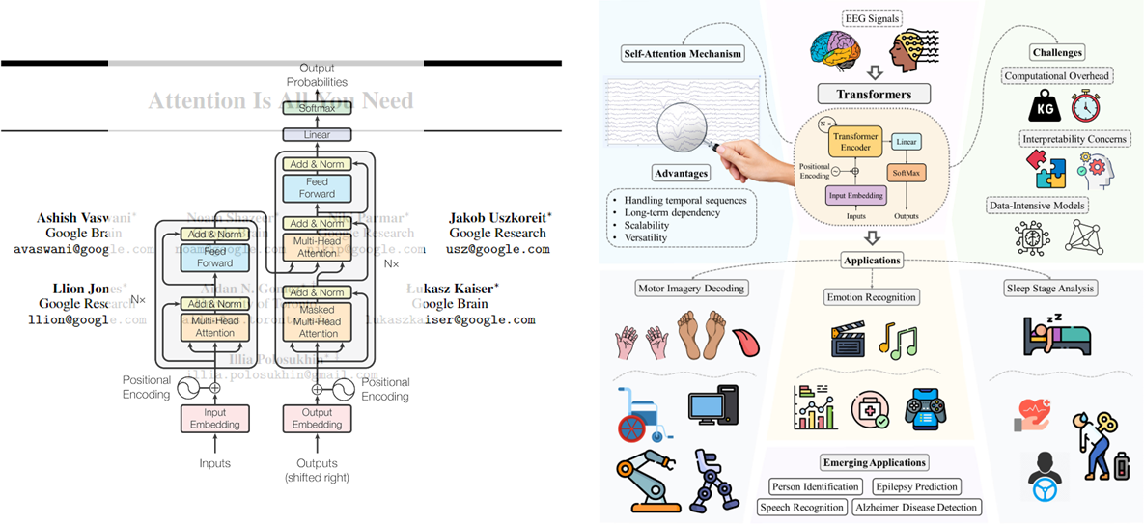
目录
研究现状
自注意力机制，从自然语言到脑电
Notes:
自注意力源自于自然语言模型。但却在很短的时间内在视觉、等方面取得了丰富得进展。脑电领域，自注意力机制在运动想象，情绪识别等方面都取得非常不错得成果。

Slide 5
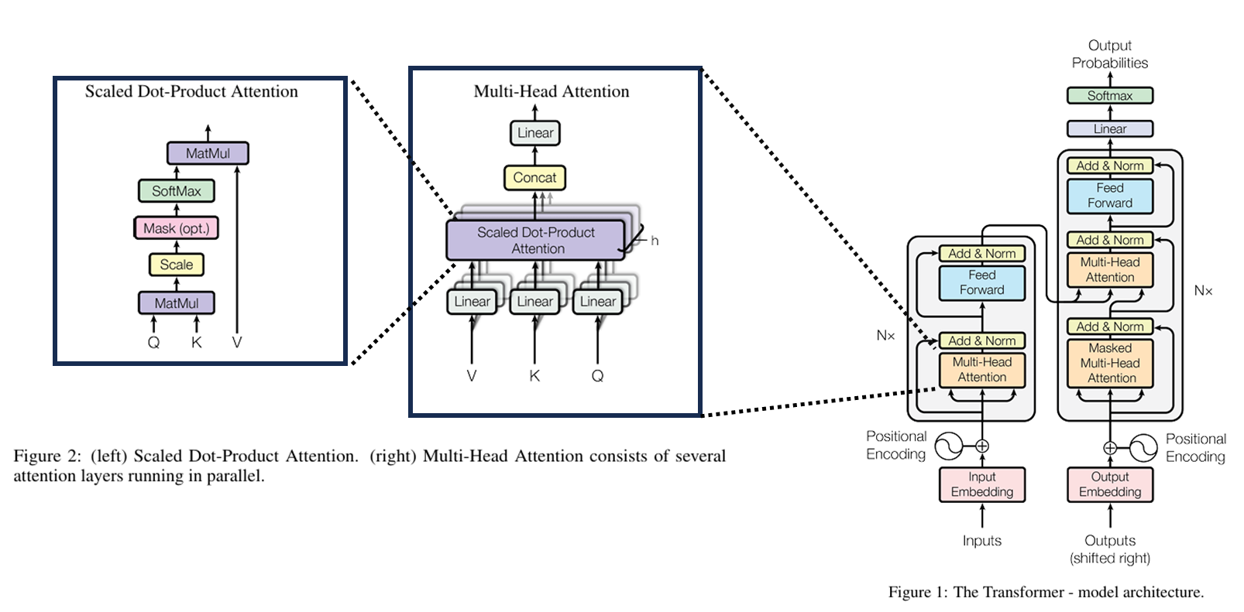
目录
研究现状
自注意力机制，从自然语言到脑电
自注意力机制能够捕捉输入序列中任意位置之间的依赖关系，而不仅仅局限于局部上下文,并且具有同时关注时间和空间信息的能力。
这意味着它可以在一次操作中考虑整个序列的时空信息，从而更好地理解长距离依赖性和复杂模式。
Notes:
自注意力机制中的Q矩阵和矩阵点乘的过程内在地蕴含了不同向量间地内在关系，这样的结构使得自注意力机制可以获得全局的信息相互关系，从而增强了其自动提取特征的能力。

Slide 6
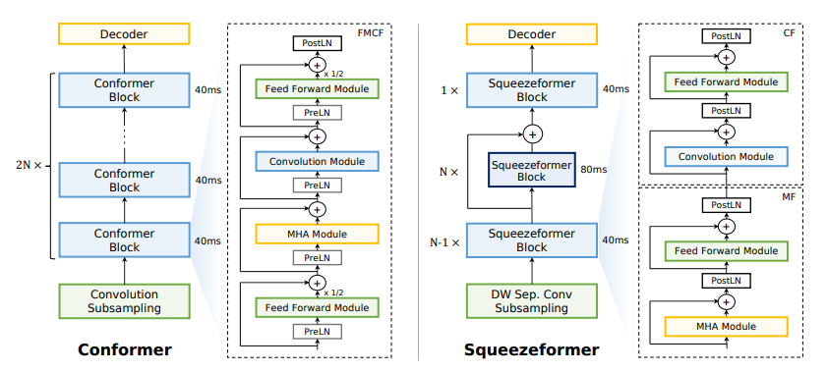
目录
研究现状
自注意力机制并不是一成不变的，时间序列任务中的变体
将卷积融入自注意力模块模块中，旨在充分发挥Transformer对远程全局上下文建模的优势，同时弥补其在提取细粒度局部特征模式上的不足
Notes:
尽管我们在脑电解码的网络中所见到的自注意力模块大多数还保持了它们原本的样子，但自注意力机制并不是一成不变的。同为时间序列任务，图中的两个语音识别领域中的模型通过将卷积模块引入自注意力模块内部，创造了一种独特的混合架构。这种设计旨在充分发挥Transformer对远程全局上下文建模的优势，同时弥补其在提取细粒度局部特征模式上的不足。具体而言，自注意力机制继续负责学习全局交互，确保模型能够理解序列中不同位置之间的复杂联系；与此同时，卷积层则专注于捕获基于相对偏移的局部相关性，从而增强了对时间序列数据中短程依赖性的理解。这为脑电任务中关于如何进一步改进自注意力机制提供了一些启发。
。

Slide 7
目录
研究现状
脑电解码方法的硬件实现方面
作者 | EEG模型 | 处理器 | 数据集 | 计算机推理速度 | 处理器推理速度 | 计算机推理准确度(%) | 处理器推理准确度(%)
李解放 | M-SVM | 树莓派P300ERP | RSVP-BCI 基准数据集 | 0.3178s | 4.0371s | 82.56 | 82.56
 | CNN-LSTM | 树莓派P300ERP |  | 0.3178s | 6.866s | 87.91 | 87.91
Tsukahara等 | EEGnet | FPGA （Virtex-7） | EEG data published in MNE | 227.0μs | 58.84μs | 88.89 | 88.75
 | EEGnet | FPGA （Virtex-7） | Kaggle BCI Challenge | 359.8μs | 115.85μs | 76.35 | 76.33
Sarić等 | ANN | FPGA | TUH EEG Corpus |  |  | 95.40 | 95.14
Nikitakis等 | 基于CSP的神经网络 | FPGA（Kintex115 UltraScale） | Cichockis benchmark | 212.3μs | 13.34μs | 94.5 | 94.5
Notes:
脑电解码方法的硬件实现方面，从上图这张表格上一些具体案例可以看出，目前大部分脑电解码的硬件实现是基于FPGA平台的，同时FPGA平台的实现方法能够在维持准确度的情况下答复加快算法的推理速度。

Slide 8
目录
研究目标
研究目标：本研究旨在探索并实现一种基于改进自注意力机制的脑电解码方法，同时进行算法硬件部署。目标是在小体积设备上通过神经网络算法对复杂的脑电信号进行准确和高效的在线解码。
改进自注意力机制算法
适配与部署神经网络模型
实现在线脑电解码的应用程序

Slide 9
目录
研究内容及技术路线
基于自注意力机制的脑电解码及硬件系统设计
研究设计任务
研究设计方法
改进自注意力机制算法
融合卷积模块增强局部特征提取能力
部署神经网络模型
RKNPU
量化
剪枝
自定义算子
FPGA
硬件加速
实现在线脑电解码应用程序
数据传输功能
在线运行算法推理
人机交互显示界面

Slide 10
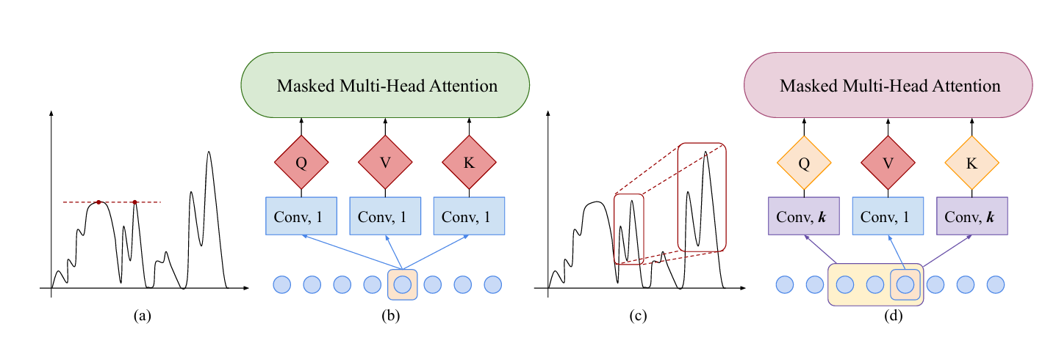
目录
研究内容及技术路线
，
基于自注意力机制的认知状态评估算法改进方案
在注意力机制中 引入步幅为1，内核长度为5的一维因果卷积，使得生成的Q、K矩阵 可以更好地了解局部的上下文信息。
Notes:
在先前的验证性实验中，与常规的注意力机制中 ， 是线性变换的来的不同，这里采用了步幅为1，内核长度为5的一维因果卷积，使得生成的 ， 可以更好地了解局部的上下文信息（如图14所示）。使用MIBCIⅣa的运动想象四分类数据集，将未修改的EEG conformer模型和改进后的EEG conformer模型进行对比后发现总体的正确率有略微提升。提示针对transformer局部特征提取能力增强的改进有一定可行性。后续可围绕这一部分进行更多研究与尝试。除此之外，也设想借助transformer更强的特征提取和分类能力研究该模型跨多个分类域的二进制运动想象（MI）分类任务甚至是其他心理任务的性能的潜力。

Slide 11
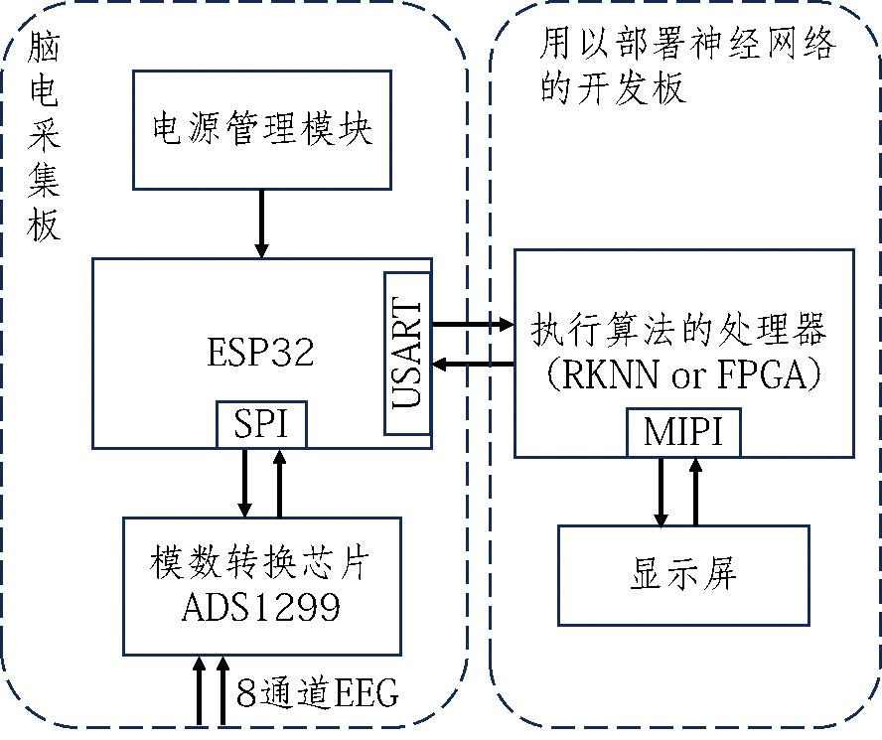
目录
研究内容及技术路线
认知状态评估原型系统硬件设计方案
准确性
选用高精度ADS1299模数转换芯片和适配神经网络推理的处理器，确保脑电信号采集的高精度。
实时性
使用USART串口（波特率115200）连接采集板与算法部署板，支持8通道EEG信号以24位ADC、62.5~250Hz采样率的实时传输。
便携性
采用低功耗、小型化的ESP32主控芯片，设计轻便易携的脑电采集设备。
易用性
提供直观的显示屏界面和简洁的操作流程，方便用户设置和使用系统。
认知状态评估原型系统硬件结构框图
Notes:
1）准确性
系统需要确保采集到的脑电信号具有高精度，以支持准确的认知状态评估。这包括选择高精度的模数转换芯片ADS1299以及选择可以支持神经网络正常推理的处理器选型。
2）实时性
该系统中，实时性可能的短板在于采集板和算法部署板的板间通信，这里采用USART串口进行二者的连接，USART串口波特率设为115200，ADS1299的采样率是62.5~250Hz，采样8通道EEG进行输入，每个采样点经过24位ADC，波特率为115200的USART串口可以支持该脑电信号数据的实时传输。
3）便携性
系统设计应考虑便携性和小型化，确保设备可以方便地携带和使用。这包括脑电采集板的主控芯片选择低功耗、小型化的ESP32芯片。
4）易用性
系统应具备友好的用户界面和简单的操作流程，使用户能够轻松地进行设置和使用。这包括设计直观的显示屏界面和简洁的操作步骤。

Slide 12
目录
研究内容及技术路线
部署加速方法——模型参数量化
网络结构调整
剪枝、蒸馏等操作方式
模型优化
模型参数量化
仅涉及数据表示便于硬件实现
硬件加速——根据加速硬件有所区别
Notes:
算法的部署过程是一个软硬件协同优化的过程，算法需要进行模型优化，同时也需要依托硬件加速提高计算效率。模型优化包括网络结构调整和模型参数量化。在网络结构上，网络可以使用剪枝和蒸馏等方式实现模型参数量的减少。而在算法硬件加速中更为常见的是模型参数量化。这一方法仅涉及数据的表示，平时计算机上运行的网络参数一般是16或32位浮点数，但研究表明将其量化位8位的定点数不会对模型精度早成明显的降低。这使得参数量化在硬件资源受限的环境下尤为重要。

Slide 13
目录
研究内容及技术路线
部署加速方法——模型参数量化
定点近似（Fixed Point Approximation）
直接缩小浮点表示中的指数和小数部分的位宽
实现简单，精度损失较多
范围近似（Range Based Approximation）
先统计待量化数据的分布，然后进行整体的缩放和偏移，再映射到量化空间
较为复杂，但精度高，可以实现反量化
可以分为线性和非线性量化
Notes:
参数量化可以进一步分为两种方法，顶点近似和范围近似。其中定点近似直接缩小浮点表示中的指数和小数部分的位宽
实现简单但存在精度损失。
范围近似则是在统计量化数据的分布后进行整体的缩放和偏移，这样虽然略复杂，但精度高，而且可以实现反量化。

Slide 14
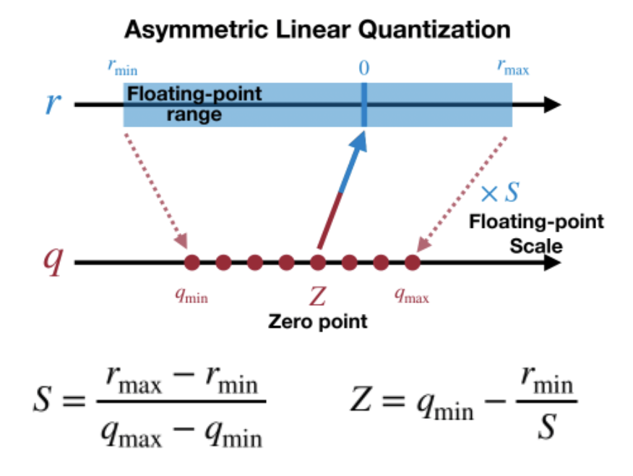
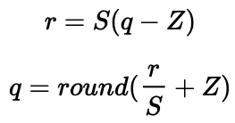
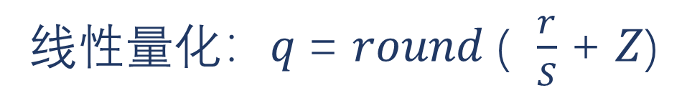
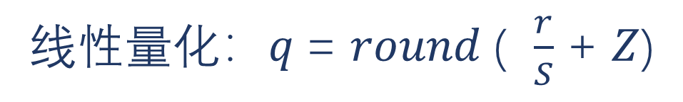
目录
基于FPGA的部署方案
线性量化：𝑞 = 𝑟𝑜𝑢𝑛𝑑 ( $\frac{r}{S}$ + 𝑍)
线性量化：𝑞 = 𝑟𝑜𝑢𝑛𝑑 ( $\frac{r}{S}$ + 𝑍)
浮点数：
量化后：
一般来说，线性量化后数据0点发生变化，但参数得当时，分布不会发生太大改变。
[2]模型量化原理与实践 – Robot 9
Notes:
S，Z的含义可以通过右图理解。
S是浮点数范围（rmax-rmin）比上量化后整型范围（qmax-qmin），也就是量化的缩放比例
Z是zero poiont，是浮点数中0量化后的值，反映了量化后数据的偏移量。
一般来说，线性量化后数据0点发生变化，但参数得当时，分布不会发生太大改变。

Slide 15
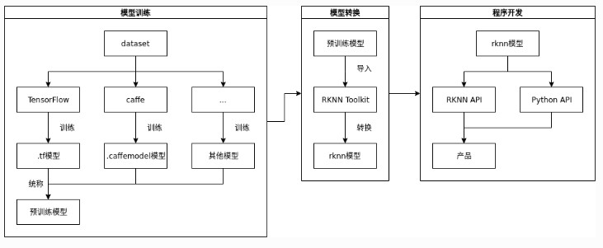
目录
研究内容及技术路线
基于RKNN的部署方案——RKNPU开发流程
RKNPU完整开发流程
Notes:
有了算法和硬件平台，接下来考虑的就是网络的部署和加速。RKNPU完整开发流程如上图所示， 在模型训练阶段，用户根据需求和实际情况选择合适的框架（如Caffe、TensorFlow等）进行训练得到符合需求的模型。也可直接使用已经训练好的模型。 模型转换 此阶段为通过RKNN Toolkit把模型训练中得到的模型转换为NPU可用的模型。 程序开发 最后阶段为基于RKNN API或RKNN Tookit的Python API开发程序实现业务逻辑。
Rknn对网络的优化受限于NPU所支持的算子。模型中有NPU不支持的算子，或是算子大小不符合要求均会导致性能的下降。

Slide 16
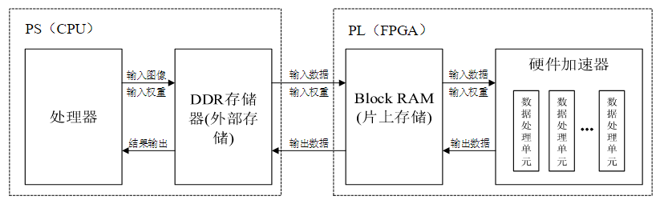
目录
研究内容及技术路线
FPGA需要同时考虑存储资源和数据传输速率
存储模块 | 性能瓶颈 | 硬件加速方式
外部存储器 | 数据传输延迟 | 数据复用
片上存储器 | 存储资源限制 | 数据分片
寄存器级存储单元 | 计算并行性 | 循环展开
[2]模型量化原理与实践 – Robot 9
Notes:
这是一个简单的系统框架图，数据流：PS到PL端的是输入的数据和输入的权重。PL像PS的是输出的数据。
并不是简单的并行化，将所有数据都并行化的想法。
有限的片上存储：Zynq的PL部分拥有有限的高速缓存（如BlockRAM）。如果完全并行化处理大量数据，会迅速耗尽这些宝贵的存储资源。因此，需要通过串行化某些操作来减少同时加载的数据量，确保关键数据能够驻留在快速存储器中。
外部存储延迟：当需要访问外部DDR内存时，存在显著的延迟问题。完全并行化的架构会导致频繁且大量的外部存储访问，从而成为性能瓶颈。采用串并行结合的方式可以优化数据流，使得一次只加载必要的数据块，减少了对外部存储的依赖。
2. 数据传输速率
带宽瓶颈：即使使用高带宽接口（如AXI总线），从外部存储到PL的数据传输速率仍然受限于物理连接的速度。完全并行化意味着更高的带宽需求，可能导致实际传输速率跟不上计算单元的需求，造成闲置等待时间增加。
重点关注三种不同类型的存储器，首先是DDR外部存储器和BlockRam板上存储，两个芯片之间的数据传输速度一般是低于芯片内部的数据传输速度的，这里体现了性能瓶颈之一：数据传输的延迟。但是板上存储是有限的，所以我们不得不在DDR里存放大部分的数据，然后将数据分片，一片一片的从PS传入PL，这是性能瓶颈之二，存储资源限制。
PL上有寄存器机存储单元，这些存储单元每一个的存储能力非常有限，所以需要提高计算的并行性尽可能地利用上这些寄存器存储单元。

Slide 17
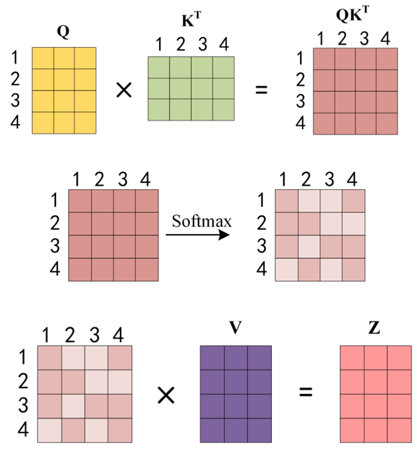
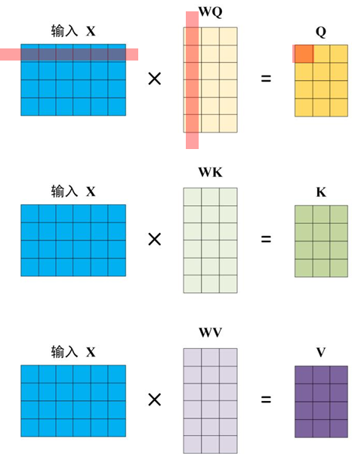
目录
为什么选择基于自注意力机制的网络方法
自注意力机制特有的能力和潜力
全局的注意力
对噪声的鲁棒性
[1] A. Vaswani et al., “Attention is All you Need,” Neural Information Processing Systems,Neural Information Processing Systems, Jun. 2017.
Notes:
我们回到最初的模型来解释这一点，右边是transformer的模型，只看其核心的注意力部分。从训练过程模型中的数据角度看，Q，K，V是同一个矩阵X经过不同线性层的输出。在语言模型中，X是一个矩阵，一个横向的向量组和，每一行是一个词的编码结果。线性层前后的X和Q、K、V每一个行向量与词汇的对应关系不会改变，也没有混杂不同向量之间的信息。令Transformer引以为傲的全局注意力发生在Q*K的过程中，4个对应不同词汇的行向量的两两点积构成了4*4的注意力矩阵，这个矩阵中第n行第m列的元素代表了Q的第n行向量和K的第m行向量的相似程度，经过这一步骤得到的结果Z的每一行向量内在地蕴含了不同向量间地内在关系。值得注意的是，从训练过程中模型发生变化的参数来看，自注意力模块这个三明治结构的中间核心区域并没有任何可训练的参数。也就是说，自注意力模块的核心步骤本身不包含可训练参数，但它依赖于前后线性层来提取和组合有效的特征，从而使模型能够在训练过程中不断优化其对输入数据的理解和处理能力。这样的结构使得自注意力机制可以获得全局的信息关系，从而增强了其自动提取特征的能力。同时一些研究表明其多头结构设计。此功能有助于显着降低噪声和其他伪影的影响，从而产生更可靠的 bci 输出 。

Slide 18
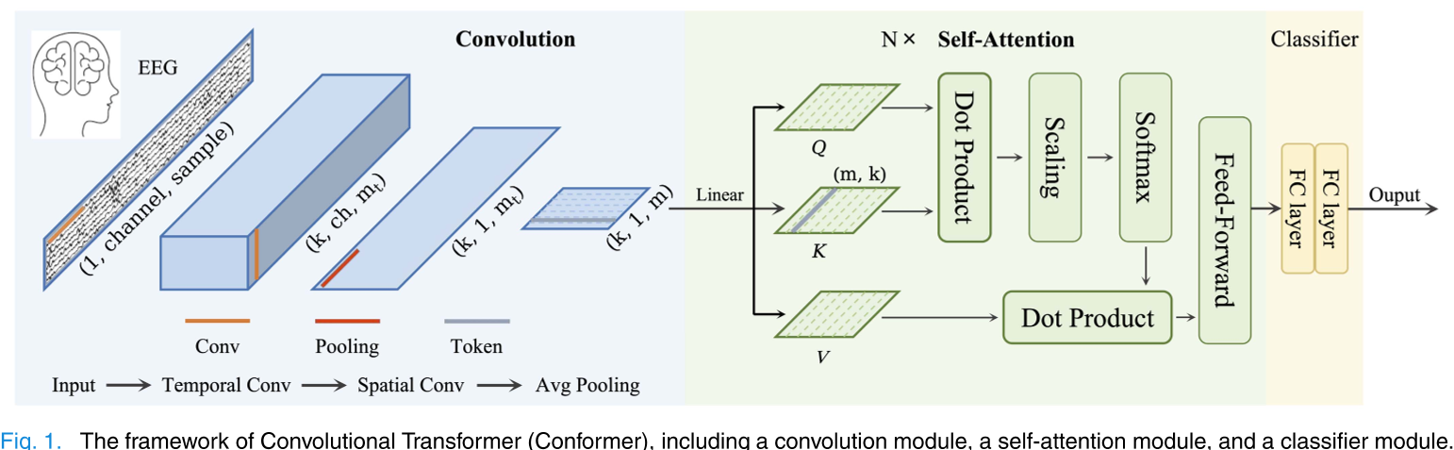
目录
自注意力机制在脑电中应用的典型案例
EEG Conformer：Convolutional Transformer
在分类任务中，基于Transformer的架构常常省略了解码部分的分支结构
经过卷积模块初步处理后，自注意力机制能够有效地捕捉到类别相关的重要特征。
Notes:
EEG conformer是一个比较简单且成功的例子。该模型用于脑电分类任务。可以看到模型分为三个部分。卷积部分借鉴了EEGnet的经典做法，先后在时间和电极通道上进行一维卷积。得到的具有时间先后顺序的向量组和送入自注意力模块中，与原始Transformer相同，自注意力模块负责进一步学习全局时间依赖关系。最后以全连接的方式得到分类结果。
可以看到两点，一是在许多分类任务中，基于Transformer的架构常常省略了解码部分的分支结构，转而在编码器的输出后面接上便于分类的模块。这种方式不仅简化了模型，而且提高了效率。
二是，这里的自注意力模块和transformer中的没有任何不同，说明即使是脑电领域，经过卷积模块初步处理后，自注意力机制能够有效地捕捉到类别相关的重要特征。

Slide 19
目录
如何改进自注意力机制
从其他时间序列任务中得到的启发
特征不同
但绝对数值一样
特征相同
但绝对数值不同
[3]Shiyang Li;Xiaoyong Jin;Yao Xuan;Xiyou Zhou;Wenhu Chen;Yu-Xiang Wang;Xifeng Yan.Enhancing the Locality and Breaking the Memory Bottleneck of Transformer on Time Series Forecasting[J].Statistics,2019,
Notes:
传统的Transformer中，我们是对每个点单独进行Q,K,V的投影计算的。这导致的一个问题是，比如图(a)中的两个红点，他们尽管在时间序列上的特征不同（一个是陡增一个是缓趋势），但是由于绝对数值一样，所以算出来的两个attention是很接近的而(c）中框起来的两块区域，他们的局部特征是很类似的，但是由于他们的绝对数值不一样，所以算出来的两个attention不大（但理论上应该是比较大的）。简而言之，在传统注意力机制中，QK的相似性基于他们的逐点值计算，而没有充分利用上下文，而这种与局部上下文无关的QK匹配可能会在观察值是异常点，变化点，还是模式的一部分方面混淆注意力模块，带来潜在的优化问题。为了让Transformer的Q,K可以看到一定时间序列的局部特征，这里引入了卷积自注意力。这里使用stride为1，kernel大小为k的因果卷积来计算Q和K。通过因果卷积，Q和K可以更好地知晓当前时刻的局部时间序列信息。 上面4个网络都是transformer在时间序列处理问题上的变体应用，其共性之处在于都是transformer和卷积网络的融合，差别在于两者融合的方式。EEGnet将卷积放在自注意力机制之外，作特征提取的前序步骤，conformer和Squeezeformer则是将卷积放在了自注意力模块内部的不同位置，目的是捕获基于相对偏移的局部相关性。最后这篇文章也是为了利用局部上下文的特征，但其将一维因果卷积添加到了Q，K矩阵点乘之前，从而很好地弥补了自注意力模块在局部特征提取方面地不足。

Slide 20
目录
如何改进自注意力机制
从其他时间序列任务中得到的启发
共性：都提到了自注意力模块在局部特征提取方面的不足
都选择使用transformer和卷积网络的融合来弥补局部特征提取方面的不足
Notes:
传统的Transformer中，我们是对每个点单独进行Q,K,V的投影计算的。这导致的一个问题是，比如图(a)中的两个红点，他们尽管在时间序列上的特征不同（一个是陡增一个是缓趋势），但是由于绝对数值一样，所以算出来的两个attention是很接近的而(c）中框起来的两块区域，他们的局部特征是很类似的，但是由于他们的绝对数值不一样，所以算出来的两个attention不大（但理论上应该是比较大的）。简而言之，在传统注意力机制中，QK的相似性基于他们的逐点值计算，而没有充分利用上下文，而这种与局部上下文无关的QK匹配可能会在观察值是异常点，变化点，还是模式的一部分方面混淆注意力模块，带来潜在的优化问题。为了让Transformer的Q,K可以看到一定时间序列的局部特征，这里引入了卷积自注意力。这里使用stride为1，kernel大小为k的因果卷积来计算Q和K。通过因果卷积，Q和K可以更好地知晓当前时刻的局部时间序列信息。 上面4个网络都是transformer在时间序列处理问题上的变体应用，其共性之处在于都是transformer和卷积网络的融合，差别在于两者融合的方式。EEGnet将卷积放在自注意力机制之外，作特征提取的前序步骤，conformer和Squeezeformer则是将卷积放在了自注意力模块内部的不同位置，目的是捕获基于相对偏移的局部相关性。最后这篇文章也是为了利用局部上下文的特征，但其将一维因果卷积添加到了Q，K矩阵点乘之前，从而很好地弥补了自注意力模块在局部特征提取方面地不足。

Slide 21
小论文情况

Slide 22
请老师批评指正

